Slide 1

Выпускная квалификационная работа Разработка интерактивной методики оценки эффективности систем цифровой подписи на основе библиотеки PyCryptodome Факультет безопасности информационных технологий Образовательная программа Технологии защиты информации Направление подготовки (специальность) 10.03.01 Информационная безопасность Выполнил студент: Гутник Дмитрий Вячеславович, N34491 Научный руководитель: доцент ФБИТ, к.т.н., Таранов Сергей Владимирович Санкт-Петербург, 2023
Министерство науки и высшего образования Российской Федерации ФЕДЕРАЛЬНОЕ ГОСУДАРСТВЕННОЕ АВТОНОМНОЕ ОБРАЗОВАТЕЛЬНОЕ УЧРЕЖДЕНИЕ ВЫСШЕГО ОБРАЗОВАНИЯ «НАЦИОНАЛЬНЫЙ ИССЛЕДОВАТЕЛЬСКИЙ УНИВЕРСИТЕТ ИТМО»
(Университет ИТМО)
1

Slide 2

Актуальность
Разработка интерактивной методики оценки эффективности систем цифровой Гутник Дмитрий
подписи на основе библиотеки PyCryptodome
Увеличение генерации цифровых подписей
(28 миллионов)*
Увеличение количества выданных сертификатов
(13,8 миллионов)*
Увеличение количества выданных меток времени
(117 миллионов)*
* Источник: GlobalSign, 2021
2
Notes:
Сказать про время занимаемое разными подписями

Slide 3
Цель и задачи
Разработка интерактивной методики оценки эффективности систем цифровой Гутник Дмитрий
подписи на основе библиотеки PyCryptodome
Цель: повышение эффективности применения алгоритмов цифровой подписи путём рекомендации подходящего вида ЦП в зависимости от условий применения.
Задачи:
Анализ и разделение на виды актуальных алгоритмов цифровой подписи
Разработка интерактивной методики оценки эффективности систем цифровой подписи на основе библиотеки PyCryptodome
Разработка рекомендаций к практическому применению методики
3

Slide 4
Критерии рекомендации сценариев
Разработка интерактивной методики оценки эффективности систем цифровой Гутник Дмитрий
подписи на основе библиотеки PyCryptodome
скорость работы алгоритма
размер подписи
размер ключа
распространённость алгоритма в существующем ПО
4

Slide 5
Рассмотренные атаки
Разработка интерактивной методики оценки эффективности систем цифровой Гутник Дмитрий
подписи на основе библиотеки PyCryptodome
коллизии хэшей 1 и 2 рода
перебор ключа
атаки на алгоритм дополнения
адаптивная атака с выбранным зашифрованным текстом
атака с малыми значениями секретной экспоненты
атаки по сторонним каналам
атаки связанные с псевдослучайными числами
и другие
5

Slide 6
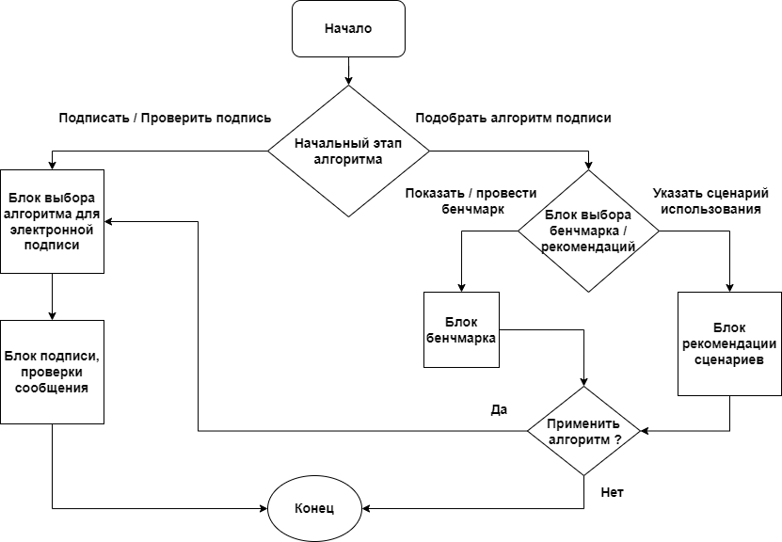
Блок схема методики
Разработка интерактивной методики оценки эффективности систем цифровой Гутник Дмитрий
подписи на основе библиотеки PyCryptodome
6
Notes:
Поменять блок схему

Slide 7
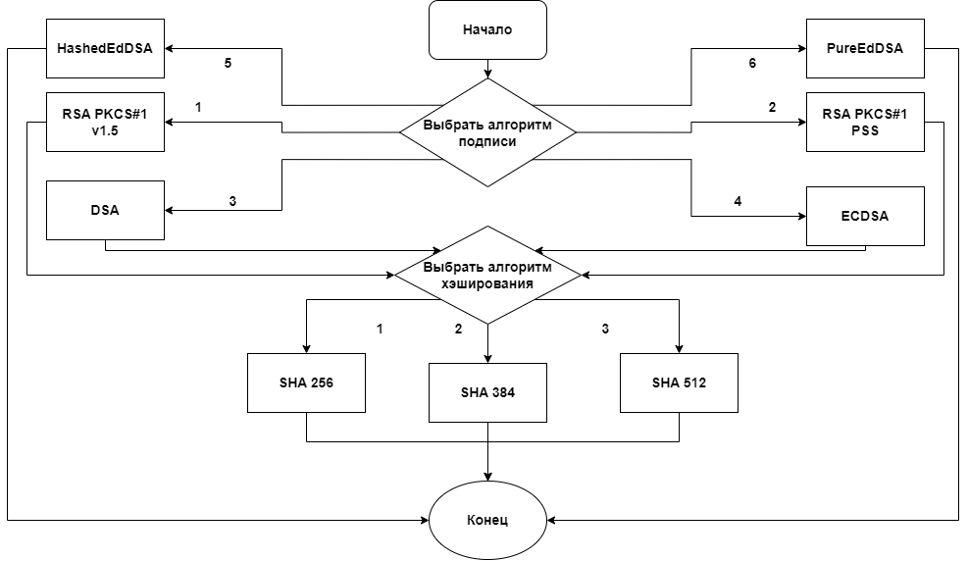
Блок выбора алгоритмов
Разработка интерактивной методики оценки эффективности систем цифровой Гутник Дмитрий
подписи на основе библиотеки PyCryptodome
7
Notes:
Показать работу

Slide 8
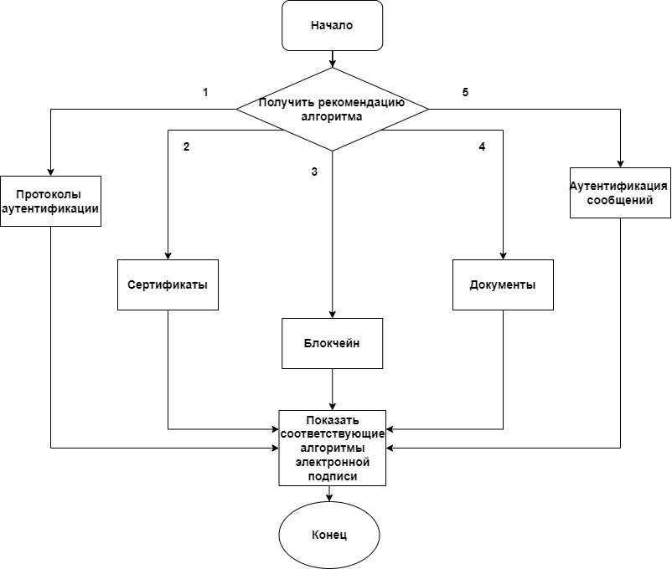
Блок рекомендации сценариев
Разработка интерактивной методики оценки эффективности систем цифровой Гутник Дмитрий
подписи на основе библиотеки PyCryptodome
8

Slide 9
Тест производительности алгоритмов с импортом ключа
Разработка интерактивной методики оценки эффективности систем цифровой Гутник Дмитрий
подписи на основе библиотеки PyCryptodome
9

Slide 10
Тест производительности алгоритмов с созданием ключа
Разработка интерактивной методики оценки эффективности систем цифровой Гутник Дмитрий
подписи на основе библиотеки PyCryptodome
10

Slide 11
Примеры размерности подписей и ключей
Разработка интерактивной методики оценки эффективности систем цифровой Гутник Дмитрий
подписи на основе библиотеки PyCryptodome
Алгоритм | Размер подписей, байт | Размер закрытых ключей, байт | Размер открытых ключей, байт
DSA | 56 | 882 | 1189
ECDSA | 132 | 390 | 272
EdDSA | 64 | 120 | 114
Pure EdDSA | 64 | 120 | 114
PKCS#1 v1.5 | 256 | 1678 | 450
PKCS#1 PSS | 256 | 1674 | 450
11

Slide 12
Аналоги
Разработка интерактивной методики оценки эффективности систем цифровой Гутник Дмитрий
подписи на основе библиотеки PyCryptodome
 | Разработанная методика | Cryptoy | Методика Жданова | Cryptool
Несколько алгоритмов подписи | + | - | - | -
Ассиметричные алгоритмы шифрования | + | - | - | +
Оптимально подобранные настройки алгоритмов | + | - | - | +
Подпись, проверка подписи | + | - | - | +
Возможность использования кода алгоритма вне программы | + | - | + | -
12
Notes:
Табличка с параметрами

Slide 13
Выводы
Разработка интерактивной методики оценки эффективности систем цифровой Гутник Дмитрий
подписи на основе библиотеки PyCryptodome
Была достигнута следующая цель: повышена эффективность применения алгоритмов цифровой подписи путём рекомендации подходящего алгоритма в зависимости от условий применения.
Были выполнены следующие задачи:
Проанализированы и разделены на виды актуальные алгоритмы цифровой подписи
Разработана интерактивная методика оценки эффективности систем цифровой подписи на основе библиотеки PyCryptodome
Разработаны рекомендации к практическому применению методики
13

Slide 14

Спасибо за внимание!

